Slide 1
급성 신 손상 환자의 중환자실 입원기간 Creatinine Level 분석을 통한 AKI stage 변화 예측
The Prediction of AKI(Acute Kidney Injury) stages by Creatinine level Analysis
장민승 빅데이터학과_2017720644
하성훈 빅데이터학과_2017720622
우보미 빅데이터학과_2018720001

Slide 2
INDEX
Introduction Method & Material Results Conclusions
- AKI 란?
- 연구목표
- 선행연구
MIMMIC III Database
Dataset
Baseline
Analysis

Slide 3
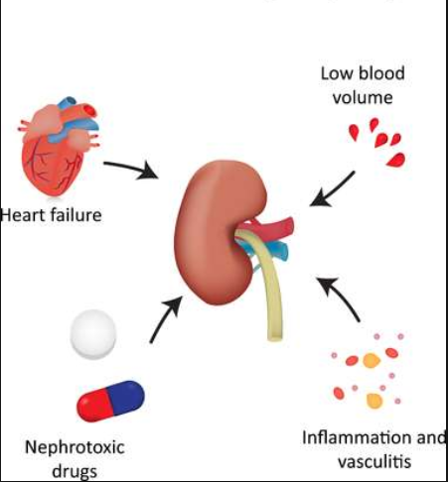
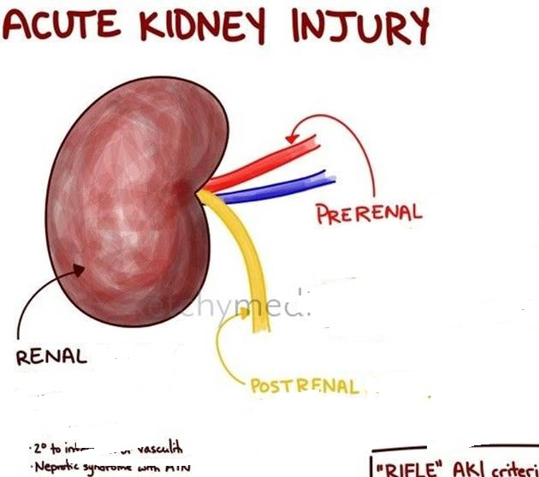
Introduction Method & Material Results Conclusions
1. AKI(Acute Kidney Injury) 란?
Heart failure
유입혈액
Filtration
Nephrotoxic drugs
유출소변
Inflammation & vasculitis
Kidney image from http://sketchymedicine.com

Slide 4
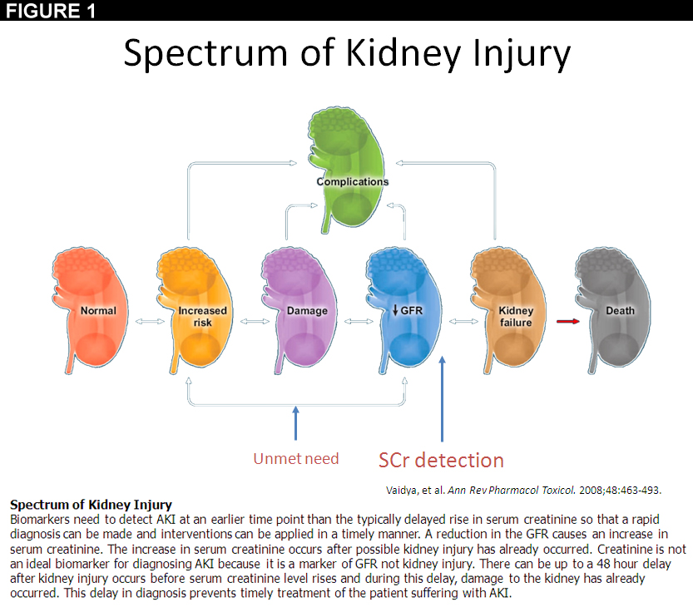
Introduction Method & Material Results Conclusions
2. 연구목표
신장기능 악화 징후를 초기에 Detection
Clinical decision support system 모델 필요
Kidney image from http://sketchymedicine.com

Slide 5
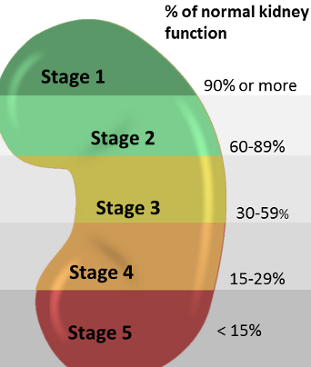
Introduction Method & Material Results Conclusions
3. 선행연구
Early detection of acute kidney injury with Bayesian networks (Harry Cruz, 2016 in SMBM)
AKI factor in
MIMIC II
Data set 1
(v=6,000)
Bayesian networks
Data set 2
(v=9,000)
 | Data set |  | Accuracy
Entries | AKI | No AKI | 1st |  | 2nd
 |  |  | GeNIe | Weka | GeNIe | Weka
6,000 | 50% (Stage 1, 2 & 3) | 50% | 67% | 58% | 83% | 76%
9,000 | 33% (Stage 1, 2 & 3) | 67% | 73% | 72% | 87% | 83%
AKI (Acute Kidney Injury) Stages
Kidney image from http://sketchymedicine.com

Slide 6
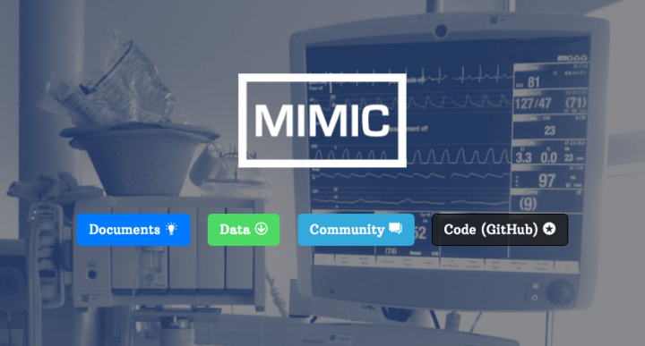
Introduction Method & Material Results Conclusions
MIMIC III Database 개요
Harvard University Hospital (ICU, Intensive Care Unit), Clinical data
기간: ２００１년~ ２０１２년
환자수: 46,520 명
Freely accessible critical care database
MIT (Massachusetts Institute of Technology)
＊The current version of the MIMIC-III (Medical Information Mart for Intensive Care) Clinical Database is v1.4 (4 September, 2016).

Slide 7
Introduction Method & Material Results Conclusions
Data Flow Chart
Total population
N= 46 520
Exclusion
Non-AKI within 48 hours after ICU admission
N= 22 256
N= 24 264
Exclusion
Missing Cr data : N= 12 270
Final inclusion
N= 11 994

Slide 8
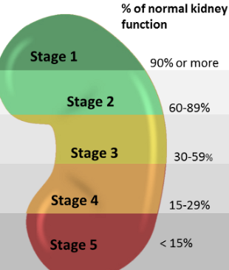
Introduction Method & Material Results Conclusions
Target Feature Labeling
Data_L
7일째 sCr수치로 Stage가
낮아진 경우
Data_M
7일째 sCr수치로 Stage 변화가 없는 경우
Data_H
7일째 sCr수치로 Stage 가 높아진 경우
Stage3 AKI
Stage2 AKI
sCr이 7일 이내에
기저치의 3배 초과
상승
or
sCr ≥4.0mg/dL
Stage1 AKI
sCr이 7일 이내에
기저치의 2배 초과
3배 이하 상승
KDIGO AKI Stages Definition
: sCr이 기저치 로부터 48시간 내 0.3 mg/dL
상승 또는 1주 이내 1.5배 이상 상승
sCr이 기저치로부터 0.3 mg/dL 이상 상승
or
1주 이내에 1.5-2배 상승

Slide 9
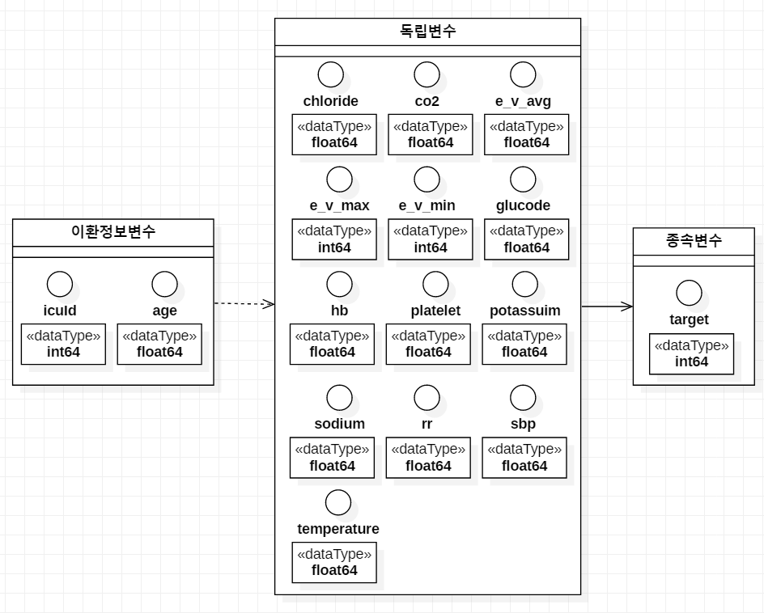
Introduction Method & Material Results Conclusions
Dataset

Slide 10
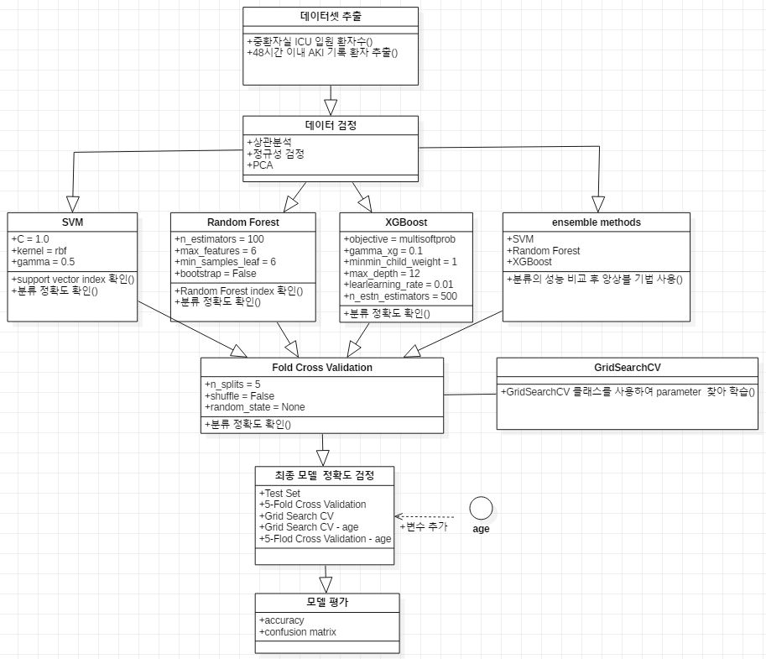
Introduction Method & Material Results Conclusions
PipeLine

Slide 11
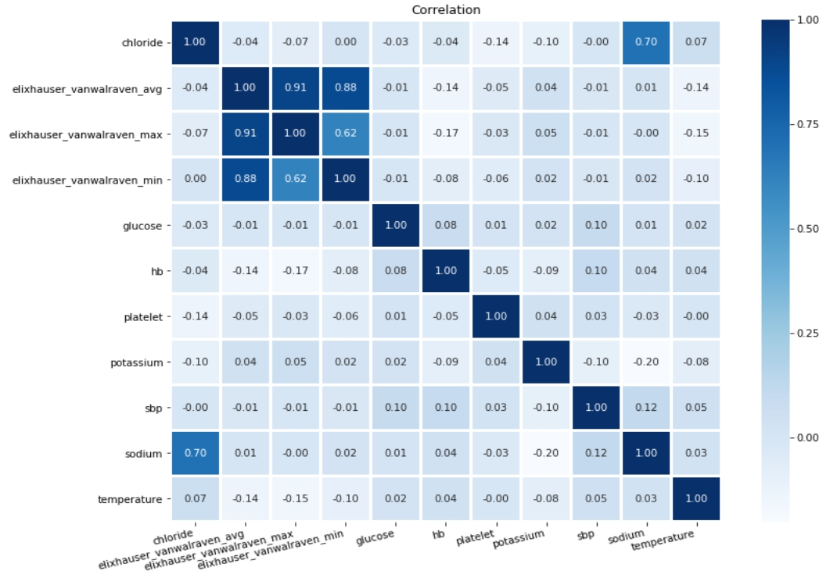
Introduction Method & Material Results Conclusions
EDA_correlation

Slide 12
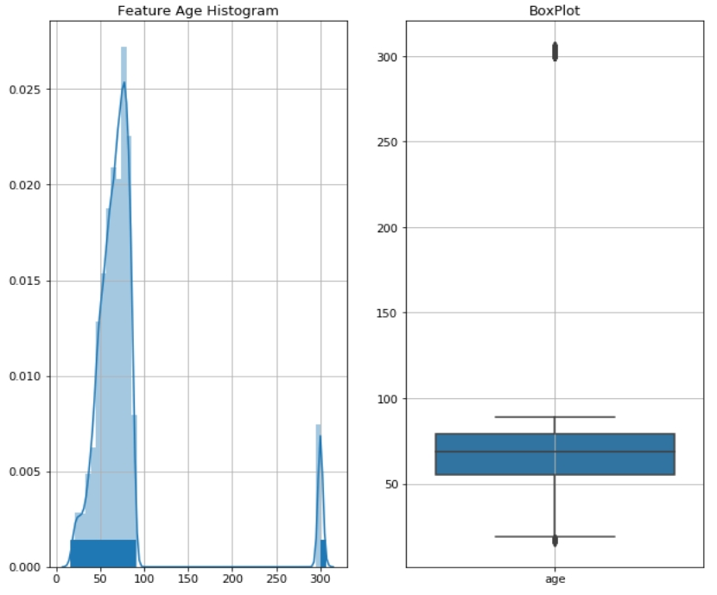
Introduction Method & Material Results Conclusions
EDA_normality test
※ Raw data에서 100세 이상은 임의로 300으로 기록

Slide 13
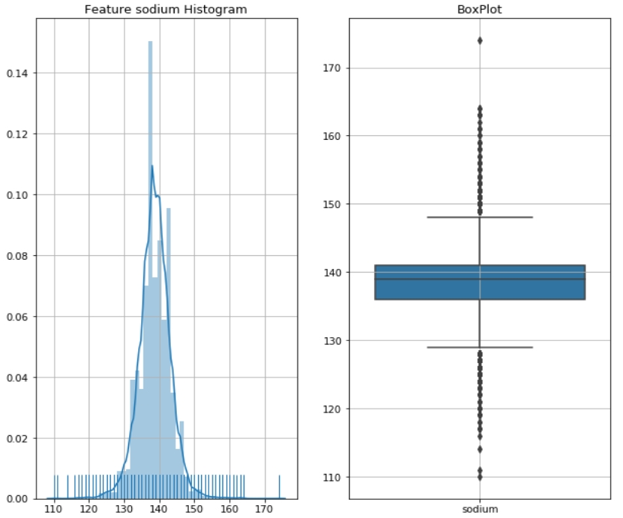
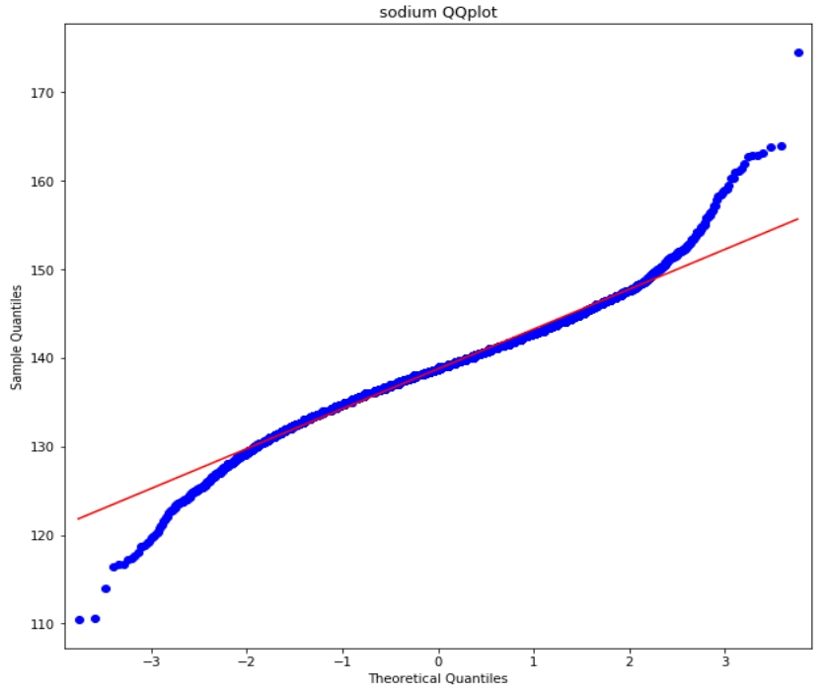
Introduction Method & Material Results Conclusions
EDA_normality test

Slide 14
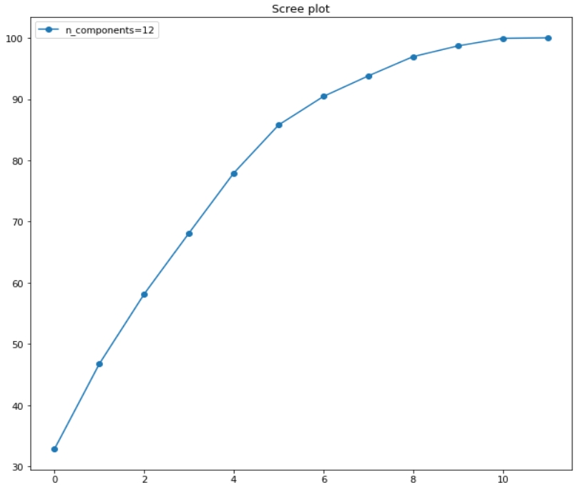
Introduction Method & Material Results Conclusions
PCA

Slide 15
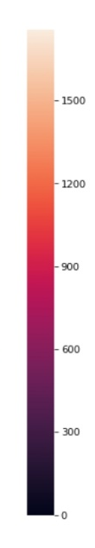
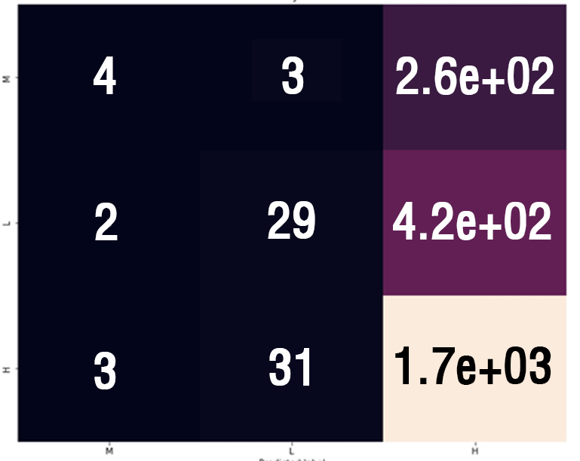
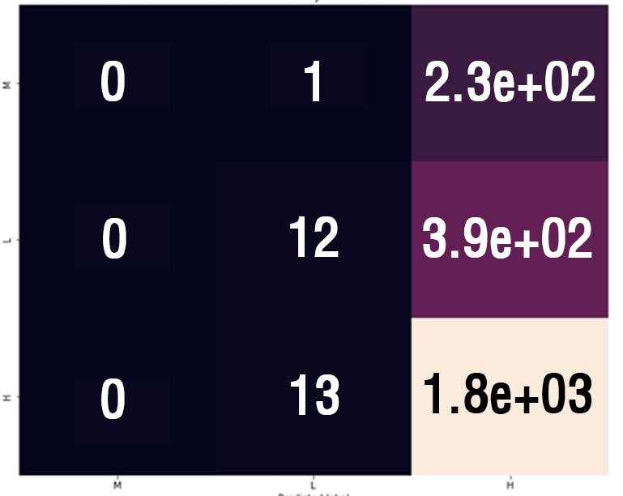
Introduction Method & Material Results Conclusions
4가지 분석 모델 정확도 비교결과, 모두 70% 이상의 정확도를 나타내며, 성능 간에는 큰 차이가 없음을 확인함
H
H
True Lable
True Lable
L
L
M
M
M
L
H
M
L
H
Predicted Lable
Predicted Lable

Slide 16
Introduction Method & Material Results Conclusions
기존연구의 예측 정확도가 관측 수를 늘렸을 때 최소 58%에서 72%로, 최대 76%에서 87%로 성능 향상을 보였다. 본 연구 결과의 예측 정확도는 XGBoost 알고리즘을 기준으로 AGE 변수를 추가하고 5 Fold CV를 했을 때 70.5%였고, Grid Search CV로 변경했을 때 73.7%로 성능 향상을 보였다.
예측모델의 성능에 있어 표본의 수 뿐만 아니라 필수 종속변수의 Definition도 매우 큰 영향이 있음을 보여준다. 후속연구에서 분류예측 성능 향상을 위해 기존 연구처럼 대조군으로 non-AKI 데이터를 포함한 데이터셋으로 검증해, 의료진의 의사결정에 도움을 줄 수 있는 Clinical decision support system 모델로 제안 가능 할 것이다.

Slide 17
Reference
Short-term Prediction of Renal Function in Patients with Acute Kidney Injury,
Seng Chan You, Korea Clinical Datathon, 2018
Early detection of acute kidney injury with Bayesian networks,
Harry Cruz, SMBM(Semantic Mining in Biomedicine), 2016
AKI Complications in Critically Ill Patients Association with Mortality Rates and RRT,
Liborio, Alexandre Braga, Clinical Journal of the American Society of Nephrology, 2015
The RIFLE and AKIN classifications for acute kidney injury: a critical and comprehensive review,
Jose Antonio Lopes, Clinical kidney journal, 2013

Slide 18
ROLE
Team AKI
Cohort Identification: 장민승, 하성훈, 우보미
Covariate Extraction: 하성훈, 우보미
Medical idea: 우보미
Algorithm development: : 장민승, 하성훈
Performance Evaluation, Visualization: 장민승, 하성훈
PPT preparation: 장민승, 하성훈, 우보미
CODE
https://github.com/ChangMinSeung/Multiple_Classification_Project
Thank you.

